Slide 1
온라인 수강 집중도 감지 시스템
화면 설계서
멀티 캠퍼스 AI 엔지니어 취업캠프 2회차
2조 이공오공

Slide 2
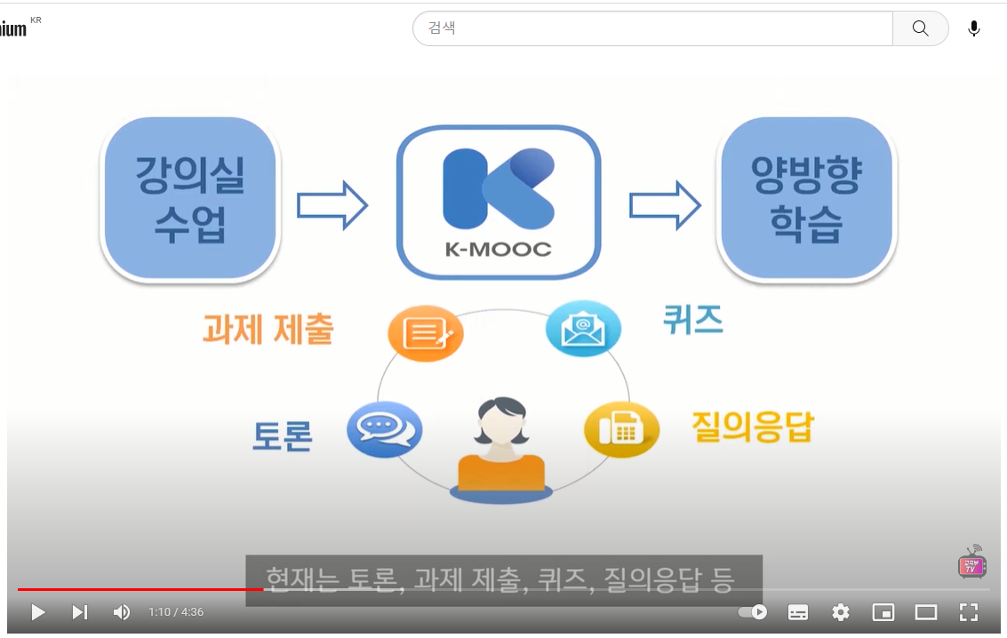
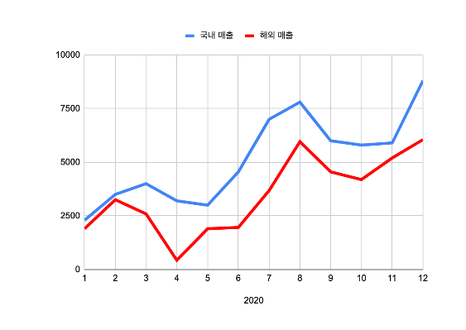
멀티 캠퍼스 AI 엔지니어 취업캠프 2회차 2조 이공오공
Screen Flow
사용자 정보 입력 및 수강 목록 선택화면
동영상 수강 화면
사용자 정보 입력 및 수강 목록 선택화면
Browser
Browser
Browser
www.example.com
www.example.com
www.example.com
사용자 정보 입력 화면
Name
PW
수강목록찾기
강의 집중도
수강자 평균
No | 수강 목록 | 선택
1 | 성인지 감수성이란?
2 | 아차사고 안전교육
3 | 직장내 폭력 방지 교육
4
선택
선택
선택
일시정지
수강완료
화면001
화면002
화면003
온라인 수강 집중도 감지 시스템

Slide 3
멀티 캠퍼스 AI 엔지니어 취업캠프 2회차 2조 이공오공
화면 001 > 화면 기능 설명
목록 | 속성 | Action
0. 초기화면 |  | 1, 2, 3, 4 표시 2번과 3번은 입력대기 7번은 빈 상태로 표시
1. 수강자 정보 | Label
2. Name | Label
3. 성명 | Input Box | 성명 입력 대기
4. Password | Label
5. 비밀번호 | Input Box
6. 수강목록찾기 | Button | Click시 3번과 5번의 정보를 확인하여 DB에서 수강 목록 select 하여 7번 표시
7. 수강 목록 | Table | 수강자 정보에 다른 수강 목록 표시
8. 선택 | Button | Click시 수강 화면으로 이동
7
수강자 정보
번호 | 수강 목록 | 선택
1 | 법률 상식
2 | 성인지 감수성 향상을 위한 필수 교육
3
4
5
6
7
8
9
10
1
8
선택
Name
선택
2
3
Password
4
5
수강 목록 찾기
6
온라인 수강 집중도 감지 시스템

Slide 4

멀티 캠퍼스 AI 엔지니어 취업캠프 2회차 2조 이공오공
화면002 > 화면 기능 설명
목록 | 속성 | Action
0. 초기화면 |  | 선택한 강의 동영상 Play
1. 동영상 재생창 |  | 선택한 동영상을 재생하는 창
2. 일시정지
3. 수강완료
4. 알림창
알림창
4
1
일시정지
수강완료
2
3
온라인 수강 집중도 감지 시스템

Slide 5
멀티 캠퍼스 AI 엔지니어 취업캠프 2회차 2조 이공오공
화면003 > 화면 기능 설명
목록 | 속성 | Action
강의 집중도
수강자 평균
온라인 수강 집중도 감지 시스템

